Slide 1
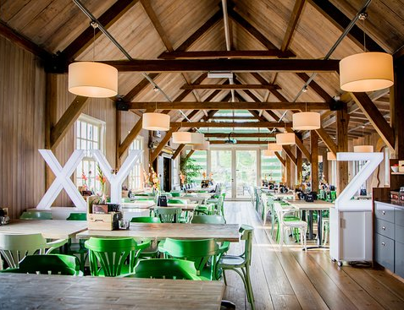
Hi,
HORECA TEAM
Welkom in het
van GEOFORT !
Pannenkoekenrestaurant WereldPan (WP)
next

Slide 2
In deze presentatie ga ik je het een en ander uitleggen omtrent het werken in de bediening. Ik geef je informatie, vertel je wat tips en laat je de basiskennis doorlezen!
“ KENNIS IS MACHT, MAAR KENNIS DELEN IS KRACHT ”

Slide 3
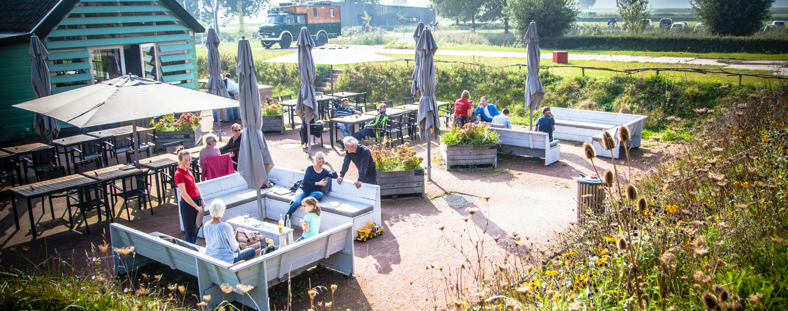
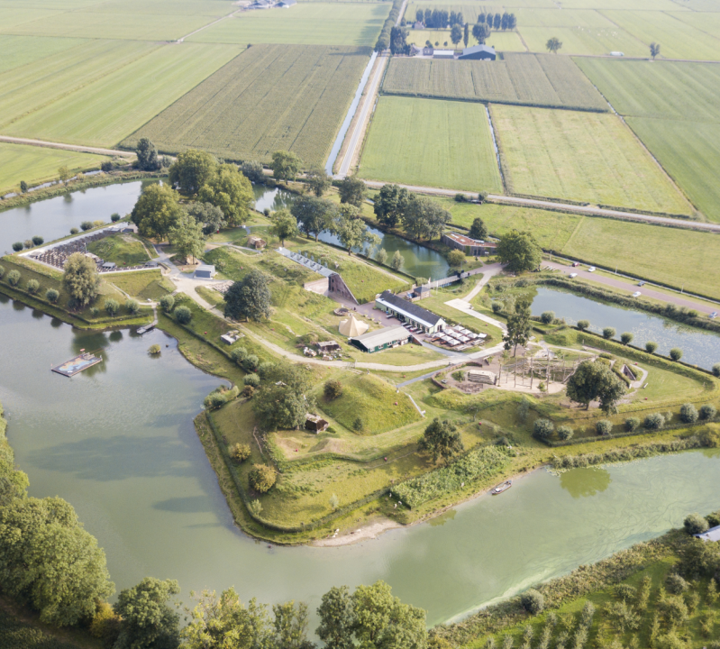
Wie zijn wij
GeoFort is een uitdagend themapark waar alles om de aarde draait. Het is een jonge stichting met grote ambities.
Wie ben jij
Pannenkoekenrestaurant de WereldPan zet de gasten uit het museum de lekkerste pannenkoeken en of friet met snacks voor.
Ook verzorgen wij buffetten, barbecues en 3-gangendiners
voor onze events.
Je houdt van een dynamische afwisselende werkplek en werkt graag binnen een gezellig team.
Je bent gastgericht, gastvrij en hebt oog voor detail en houdt ervan om een gezellig praatje te maken met de gast!

Slide 4
Wat is gastvrijheid?
Een eerste indruk maak je maar één keer!

Slide 5
Bekijk de video!

Slide 6
Dranken kennis informatie over “aparte” koffie mogelijkheiden die wij bieden
Koffie verkeerd
Latte macchiato
Espresso macchiato
Cappuccino

Slide 7
Alles over Allergenen
Allergenen zijn bestandelen van een natuurlijke of kunstmatige stof die allergische reacties kan veroorzaken.
Wat is een voedselallergie?
Mensen krijgen bijvoorbeeld jeuk, traanogen, diarree en moeten hoesten, of voelen zich benauwd en misselijk. Soms vallen mensen flauw omdat de bloeddruk snel daalt. Ook kunnen mensen anafylaxie als allergische reactie krijgen. Dan vernauwen de luchtwegen acuut en kunnen mensen geen lucht meer krijgen. In de kast onder de kassa ligt een boekje met de allergenen van elk gerecht, mocht iemand hier om vragen kun je deze laten zien!
-
De 14 allergen die je moet kennen:
Meer weten?
https://www.threewise.nl/nieuws/allergenenleer-dit-moet-je-als-professional-weten-over-allergenen/

Slide 8
Veiligheid
RULE
N. 01
Bij BHV situaties
1. Eigen veiligheid. Stop met wat je aan het doen bent.
2. Beoordeel de situatie. Wat kun je eventueel zelf doen? Of schakel je direct BHV in of bel je 112?
3. Verleen hulp. Waarschuw anderen(BHV), zodat ze weten wat er aan de hand is.
In deze dia gaan we je uitleggen wat je moet doen bij een ongeval of andere voorkomende situaties.
Op het fort loopt IEDERE DAG een BHV’er rond wanneer wij geopend zijn voor bezoekers. Informeer ten ALLE tijden wanneer je werkt wie deze BHV’er is. Dit kun je doen bij je leidinggevende of op de portofoon te vragen wie dit is.
Waarom is dit belangrijk?
BHV’er staat voor Bedrijfs Hulp Verlener. Een bedrijfshulpverlener is onmisbaar in een goede bedrijfsnoodorganisatie. Deze is vaak als eerste aanwezig bij een bedrijfsongeval, brand of ontruiming.
Maar wat doet een BHV'er naast het verrichten van eerste hulp of het bestrijden van een brand nog meer? Daarnaast is het de taak om iedereen in je organisatie tijdens een calamiteit in veiligheid te brengen en de gevolgen van de calamiteit zoveel mogelijk te beperken. Mocht er dus zo’n geval voorkomen pak je direct de portofoon en roep je om dat je een BHV’er nodig hebt. De BHV’er zal direct ter plaatsen komen en zal vertellen wat er gedaan moet worden.
Weet je niet hoe de portofoon werkt? Vraag het aan je leidinggevende!
Voor gevallen als een wespensteek, pleister of een splinter hebben wij ons eerste hulp koffertje, deze bevind zich in de keuken. Vraag aan je leidinggevende om eventueel te helpen!

Slide 9
Zo.. Nu heb je weer wat meer kennis om je werk nog beter uit te voeren!
En wordt je werk veeeeeel leuker

Slide 10
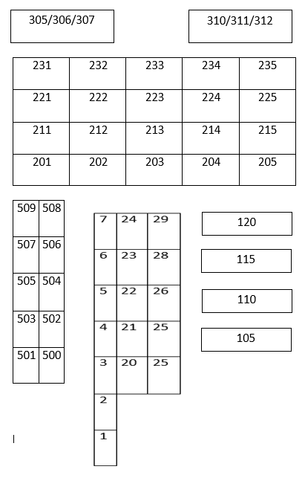
Tafelnummers

